Slide 1
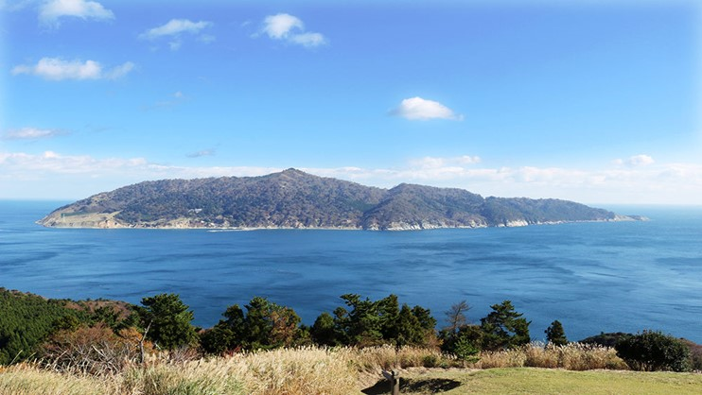

研究制作物
東北大学大学院
農学研究科
水産資源生態学
奥野 雄貴
GitHub
https://github.com/YukiOkuno-2023/YukiOkuno-2023

Slide 2
目次
始めに
生態学を選んだ理由
--------- P3
目的
研究の目的
--------- P4
背景
絶滅の議論の必要性
--------- P5～6
生態系の安定性について
--------- P7～9
方法
S-IBMのアルゴリズム
--------- P10～11
ソフトウェア開発
--------- P12～15
結果
成果① 絶滅の発生頻度
--------- P16～17
成果② 理論限界の発見
--------- P18～19
展望
モデルの拡張性
--------- P20

Slide 3

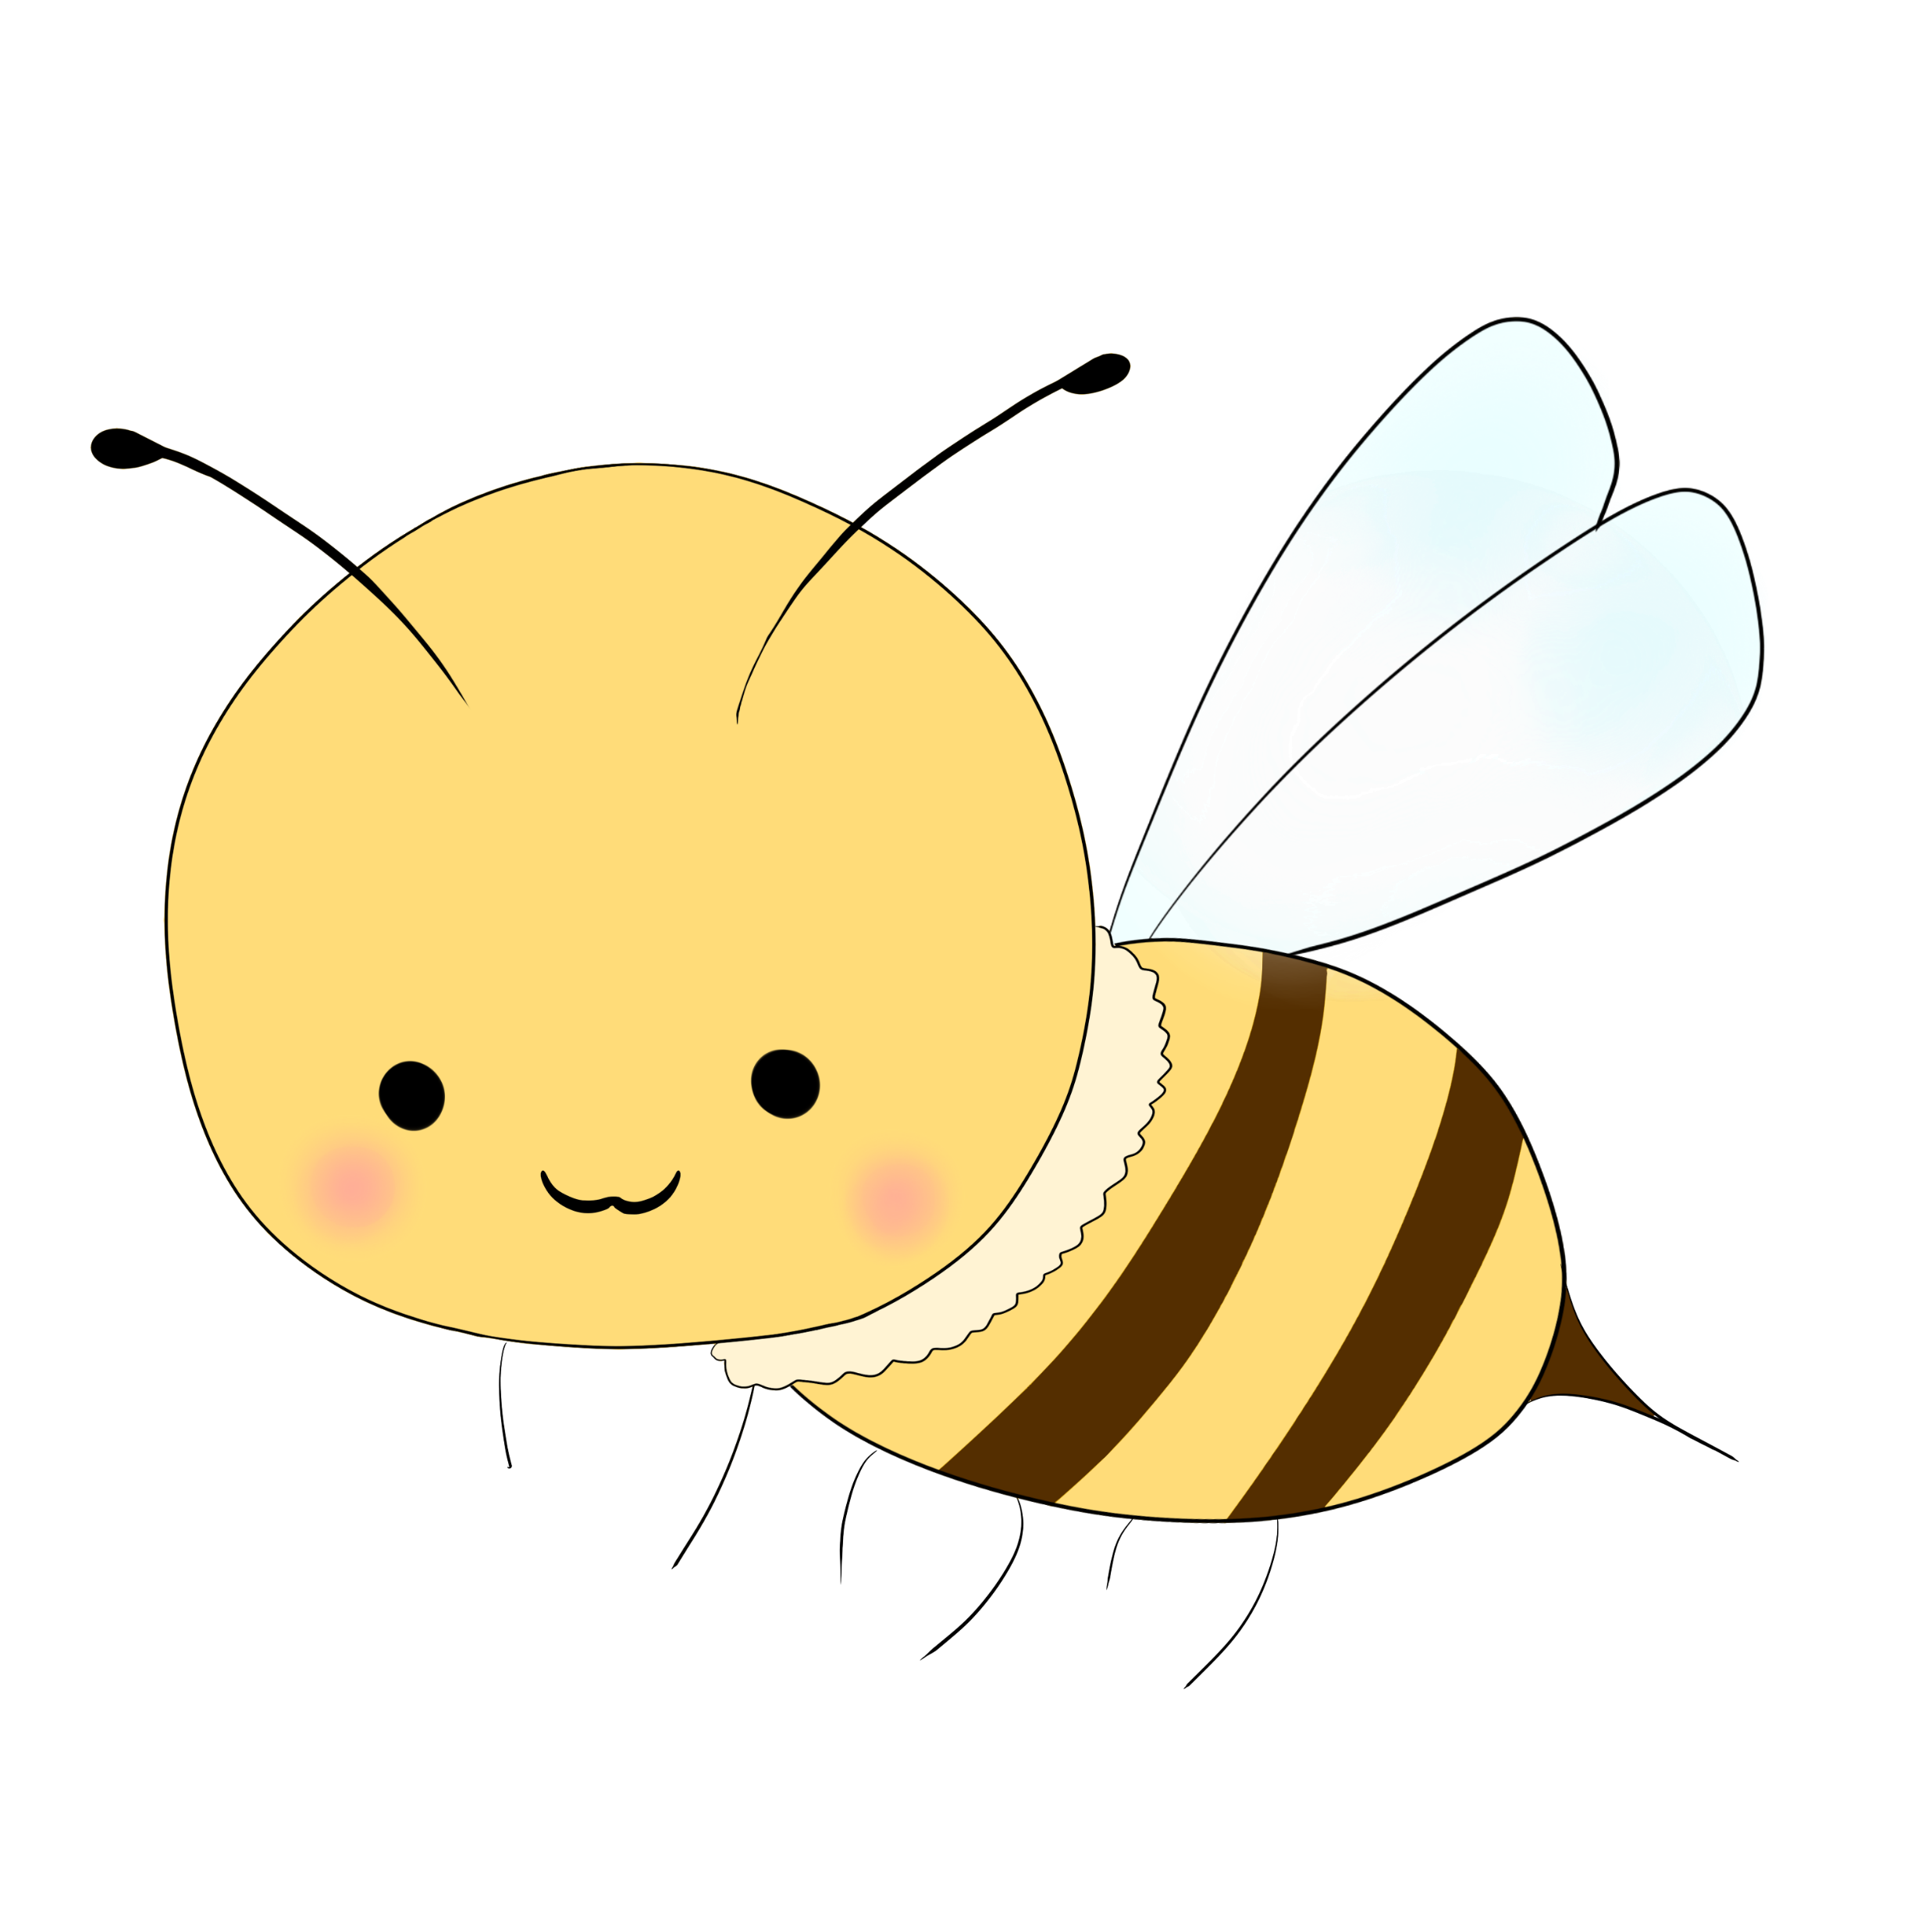

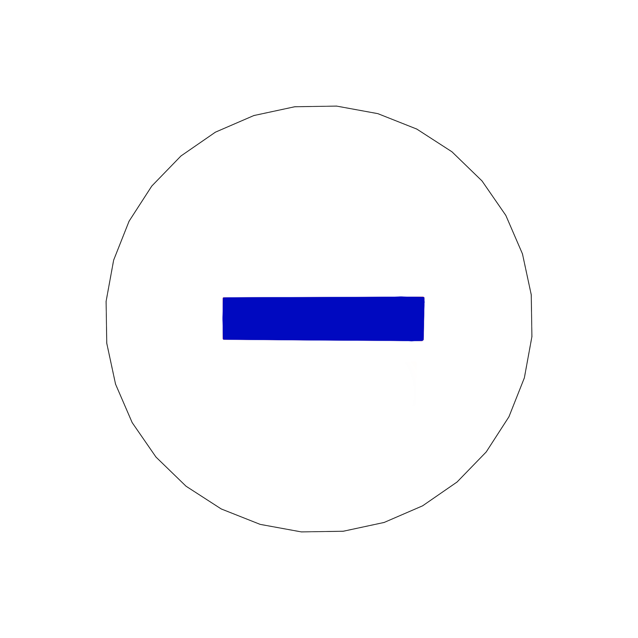


はじめに
何故生態学を選んだのか？
自分の遺伝子だけを後世に残そうとする行動は様々な生き物で見られます。
この本能的行動を全ての個体が行うことで生物は「増える」ことが出来ます。
前提
ハチやアリは？
子どもを産むのは女王のみで、働きバチや働きアリは子どもを設けず、女王の子育てを手伝います。
自分の遺伝子を残したいはずが、誰かの子育てだけを行っている。
⇒ 本能的行動と矛盾している？
働きバチ達は自分で子どもを産んで育てるより、母親の子(つまり姉妹)をみんなで沢山育てた方が自分の遺伝子をより多く後世に残すことが出来ます。
女王(二倍体)
雄バチ(一倍体)
もし働きバチが子どもを産むなら…
働きバチ(二倍体)
雄バチ(一倍体)
or
or
or
働きバチ(二倍体)
働きバチ(二倍体)
働きバチ(二倍体)
姉妹で減数分裂後の細胞の細胞を比較すると、同じ遺伝子を持つ確率は3/4です。
親子間で減数分裂後の細胞を比較すると、同じ遺伝子を持つ確率は1/2です。
生き物を合理的に解釈することの「面白味」
自分で子どもを作るより、自分の姉妹を増やした方が1/4多く得をすると考えることが出来ます。

Slide 4
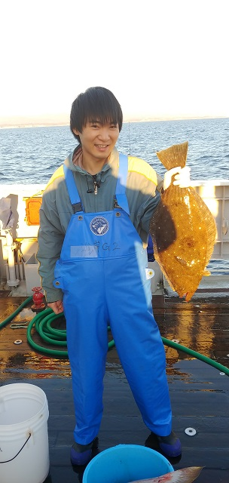
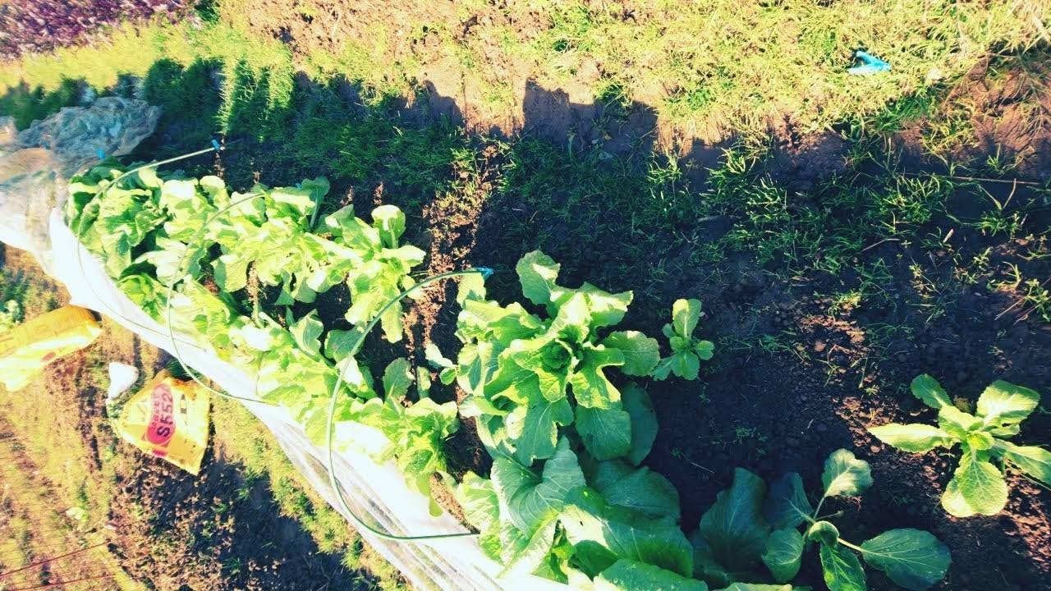
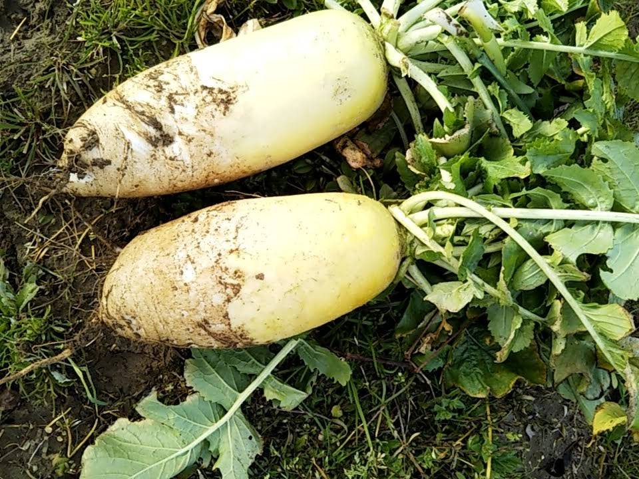
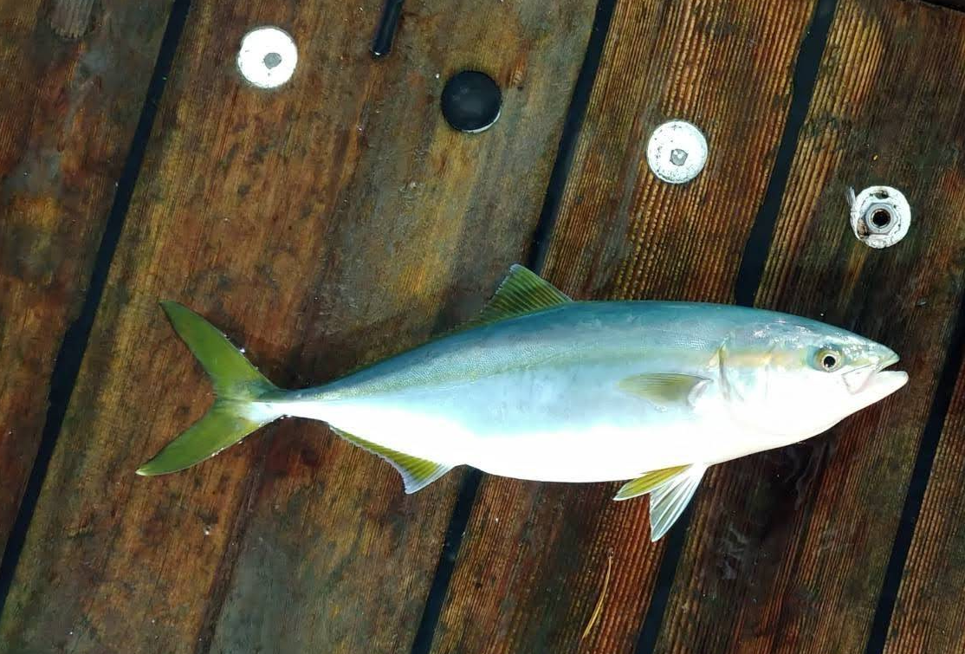
目的
研究の目的
生態系サービスを最大化したい
＝ 生態系と長く、上手く付き合っていく方法を知りたい。
私たちは絶滅と大量発生に注目
何故絶滅に注目したか？
水産資源の様に、絶滅を回避しながら利用し続けたい生物資源は沢山あります。
逆にどうすれば絶滅が起こせるのかを知ることが出来れば、資源と上手く付き合う方法が分かるかもしれません。

Slide 5
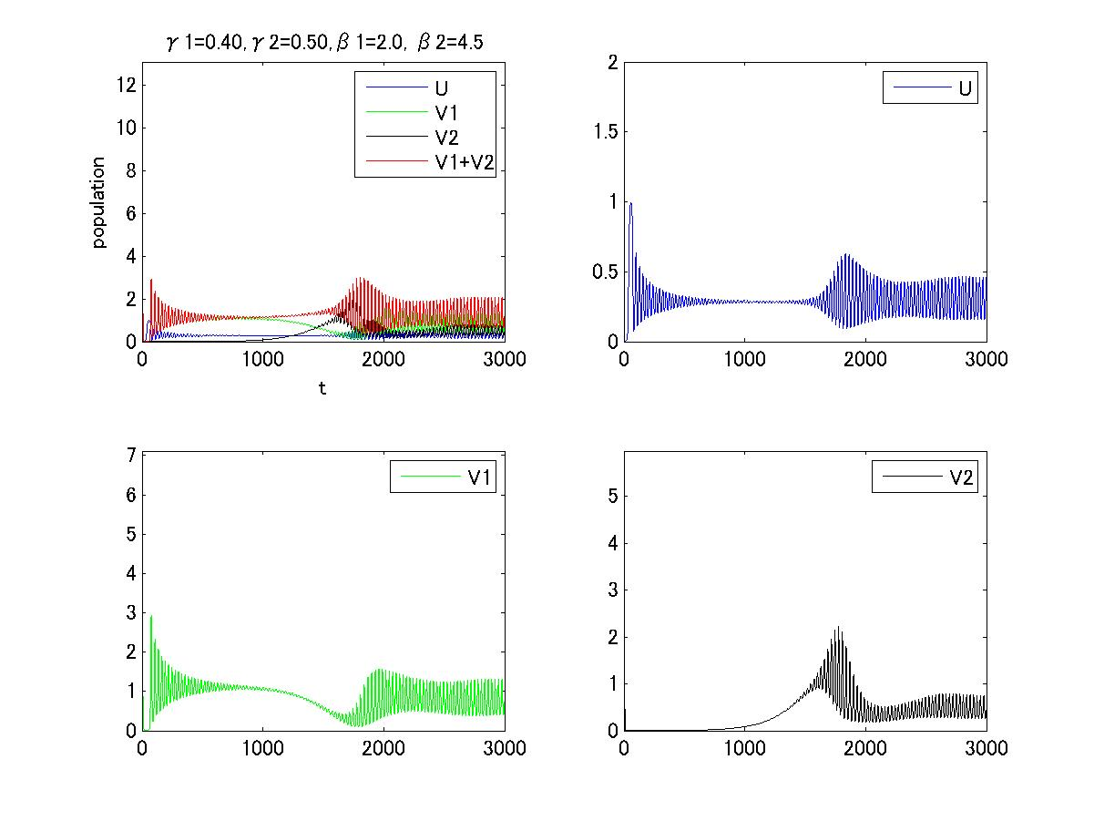
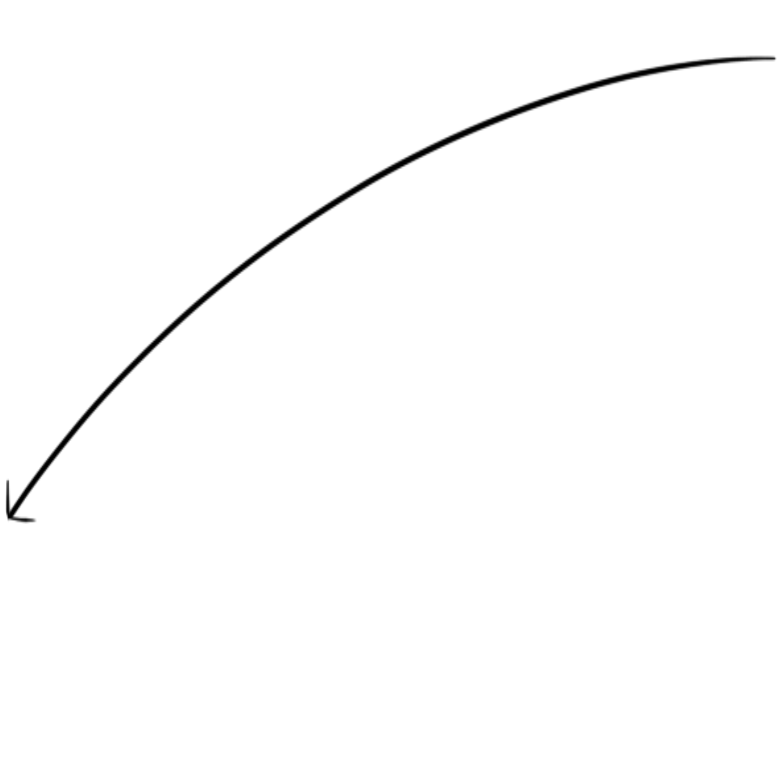
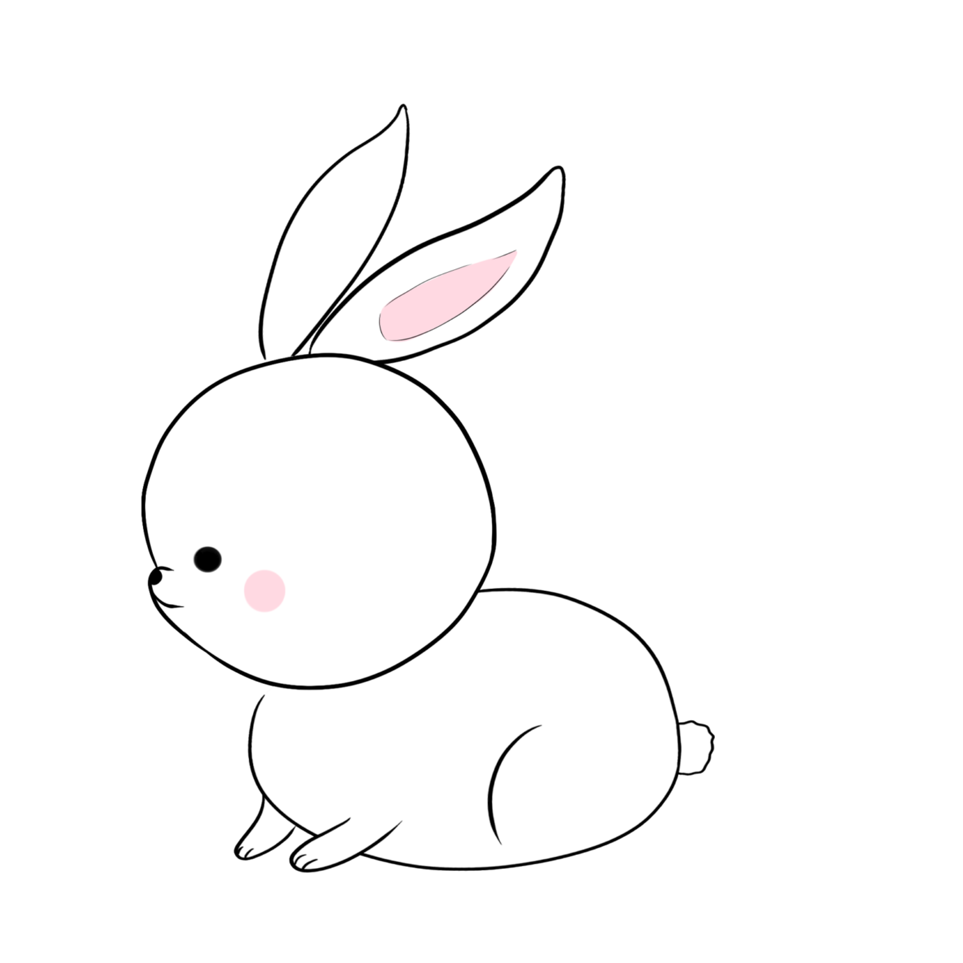
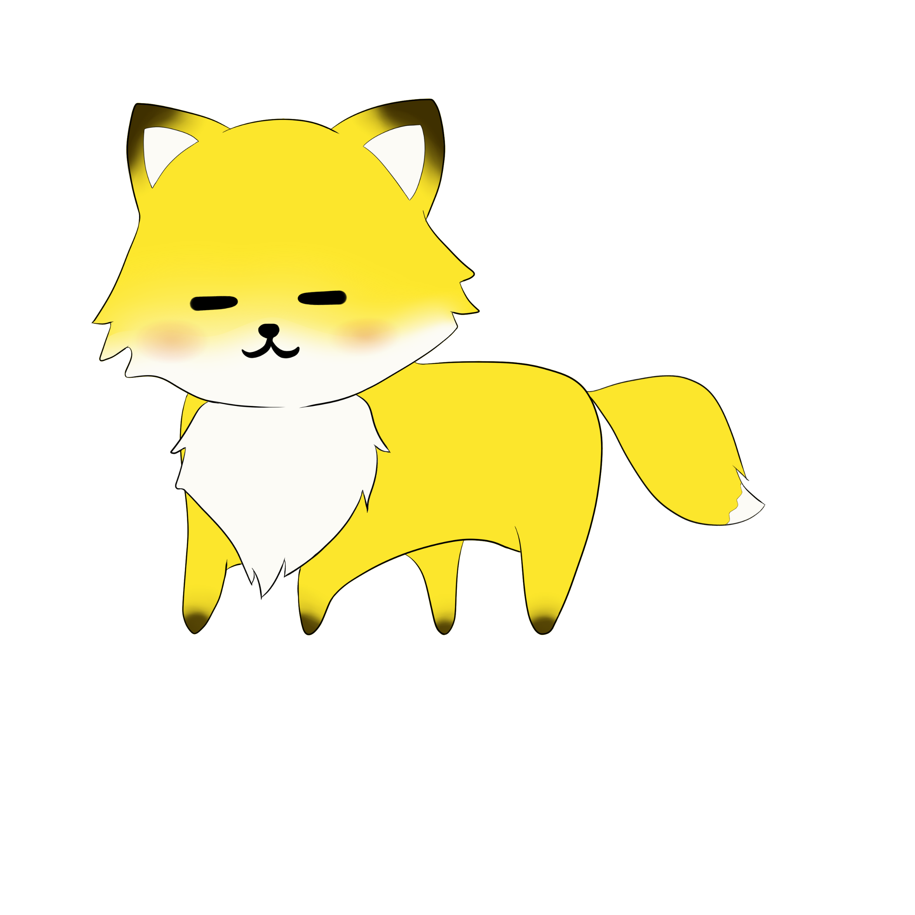


背景
振幅が小さく安定しています。
振幅が大きい
= 大量発生直後は数が大幅に減少しています。
何故大量発生に注目したか？
大量発生直後の大量減耗期に種の絶滅が発生しやすいと仮定すると、大量発生のメカニズムの解明は資源生物を持続的に利用する上で不可欠と言えます。
図1 Rosenzweig-MacArthur Model(RM Model)
Uは被捕食者、V1とV2はそれぞれ別種の捕食者を表しています。
ウザギが増える(①)とその捕食者であるキツネが増え(②)、キツネが増えると餌生物であるウサギが減り(③)、更に餌の減少に後追いする形でキツネが減少します(④)。
上図のRM Modelはこの関係を数学的に説明した数理モデルです。
cf.
①
②
③
④

Slide 6
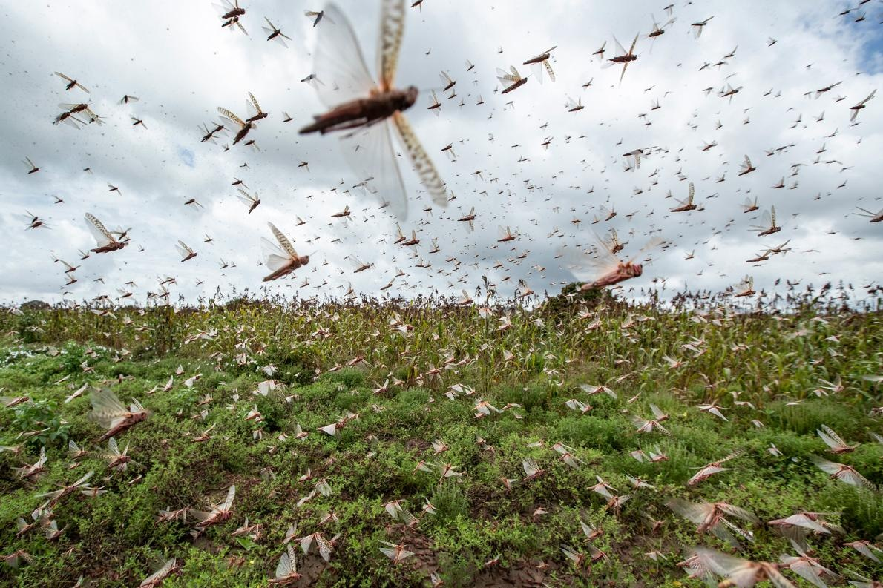
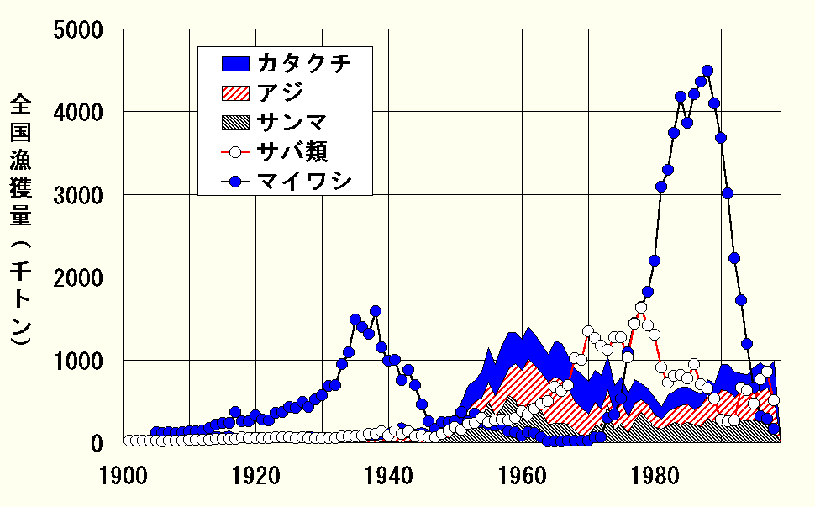
背景
大量発生についての議論がもたらすこと
大量発生を知ることが資源と長く付き合う方法の模索に繋がると私たちは考えています。
一方で、以下に示した通り自然界のバイオマスの制御自体が喫緊の課題として知られており、私たちの研究はこれらの課題の解決に役立つ情報をもたらすことが期待されます。
①サバクトビバッタの大量発生
②水産資源の卓越年級群
2019年から1年以上に渡り、東アフリカでは蝗害によって農作物が甚大な被害を受けました。
大量発生のメカニズムを知ることは、サバクトビバッタの大量発生を最小の労力で防除する手段の提示に繋がります。
水産資源学では大量発生のことを卓越年級群と呼びます。
1990年以降マサバの漁獲量は低水準ですが、1992年と1996年は卓越年級群が発生しています。
卓越年級群の発生メカニズムを解明し、大量に産まれた子供を保全すれば、減少してしまった資源量を元の水準に戻すことが出来ると考えられます。
出典：National Geographic
出典：東京大学海洋研究所

Slide 7
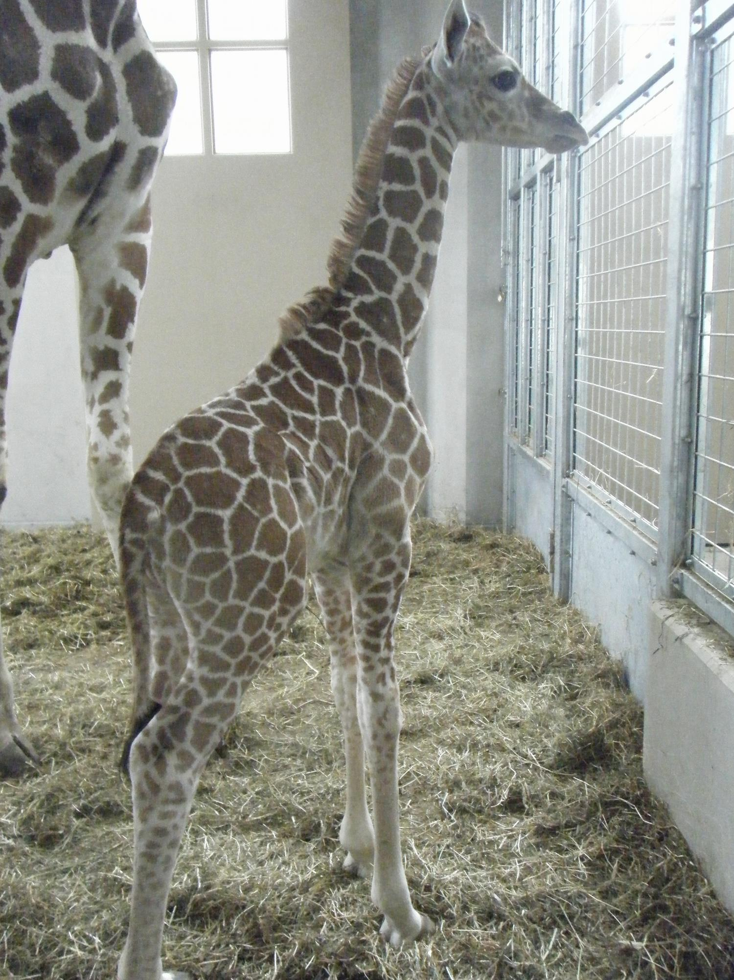
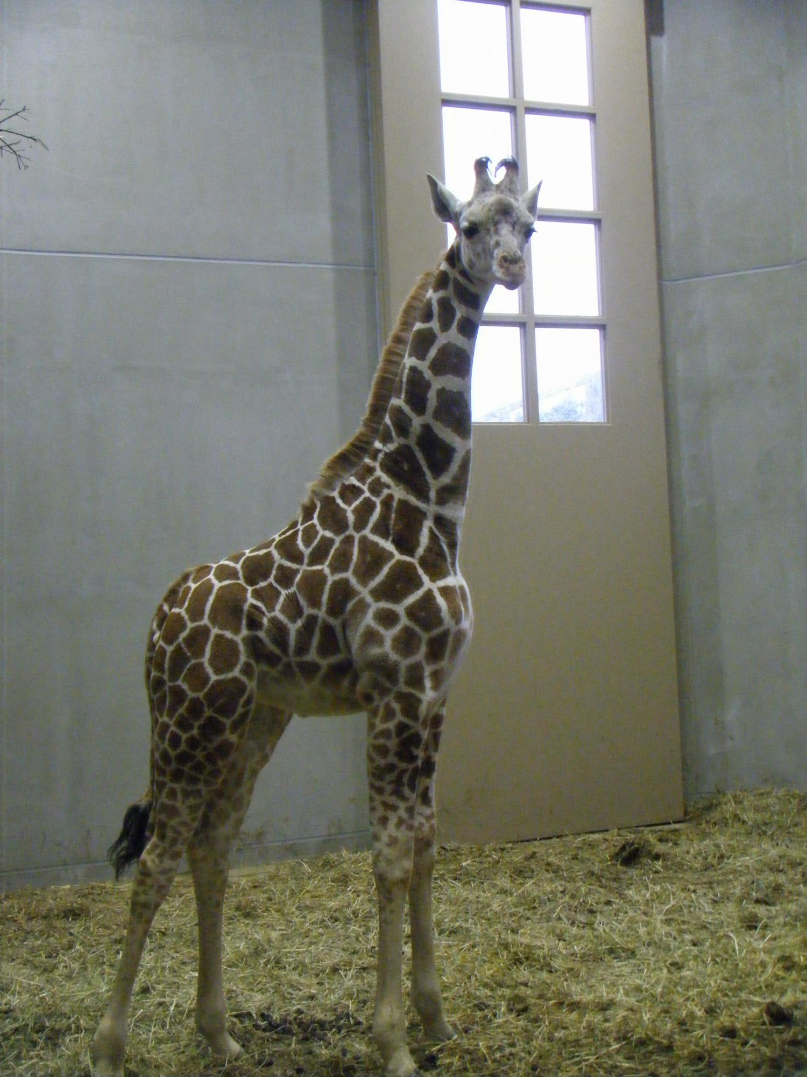
背景
生態系の安定性をどのように議論すべきか
大量発生や絶滅を生態系の安定性が崩れた状態と考えると、先ずは生態系の安定性を定義することから入らなければなりません。
生態系は生き物という動的因子の集合体でありながら、系全体として見ると安定的に存在しています。
動くものが集まっているにも関わらず、安定である他の例として私たちは個体としての生物に注目しました。
左の写真は生まれて直ぐと、その4ヶ月後のキリンの写真です。
生物は細胞の塊であり、その細胞は常に変化しています。
常に変化し続ける細胞の集合体であるはずの生き物が、なぜ大きな変化も無く安定して存在出来るのでしょうか？
Turing理論
出典：日立市かみね動物園

Slide 8
背景
Turingのアイデア
Turingは生物が安定的である理由は、相互作用によってタンパク質が安定的な分布を持っているからと考えました。
例えば生物の発生段階でタンパク質がある分布を示す時、そこには胃が現れ、また別の分布のときには脳が発現し、加えてそれらの細胞群はタンパク質の分布に従って器官や組織の形態や機能を安定的に保っていると考えたのです。
Activator：
Inhibitor：
遺伝子の転写を促すタンパク質。ここではActivator自身とInhibitorの合成を促すと考えます。
酵素やタンパク質の働きを阻害するタンパク質。ここではActivatorの生合成を阻害すると考えます。
Turingのアイデア
緑:活性因子(activator) 赤:抑制因子(inhibitor)
(a)活性因子がある場所に存在すると仮定します。
(b) 活性因子の作用により、活性因子と抑制因子濃度が増加します。
(c) 抑制因子の拡散速度が活性因子より大きい場合、活性因子を取り囲む形になり、既に活性因子がある場所以外での生合成を阻害します。
活性因子が既にある場所では自己触媒作用によって活性因子が増加し、それ以外では増えません。結果、空間上でタンパク質の密度差が生じ、相互作用のみに依存した特定の分布が自発的に形成されます。

Slide 9
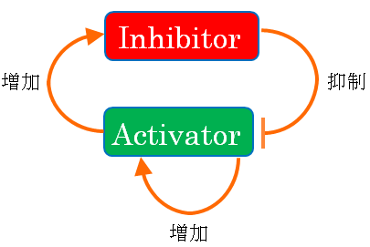
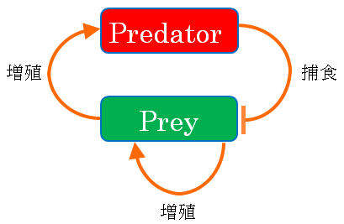
背景
生態学的相互作用の類似点
ActivatorとInhibitorの相互作用が安定的なタンパク質の分布を自発的に生じさせるという仮説について、Predator-Prey相互作用との類似性を指摘できます。
Activator：
Inhibitor ：
Activator自身とInhibitorの合成を促します。
Activatorの生合成を阻害します。
Prey ：
Predator：
Preyが増殖することでPredatorが増殖しやすい環境になります。
捕食によってPreyの増殖を抑制します。
ガイア理論は地球を一つの生物と見做す理論です。
私たちは生態系を1つの生物と紐付けており、縮小版ガイア理論と表現するとよりご理解頂けるかもしれません。
上記の類似性から、「生物個体が安定的である理由」と「生態系が安定的である理由」が同じであるという仮説を立て、数理モデルを構築しました。
生態系の安定性を解き明かした上で、安定から外れた状態である大量発生を議論することで生物資源の管理に必要な情報の提供へと繋げます。

Slide 10
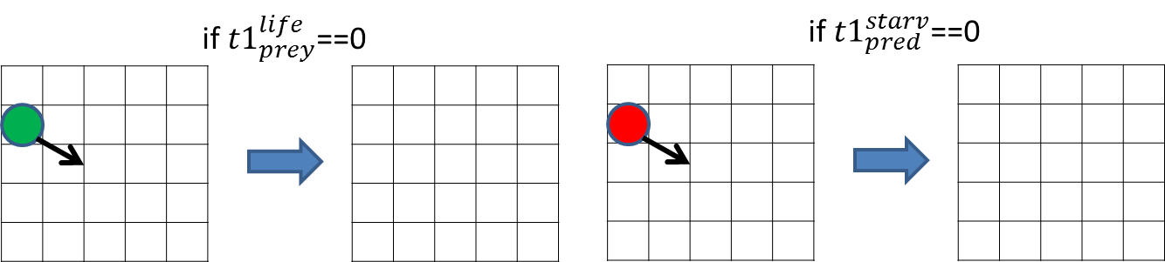
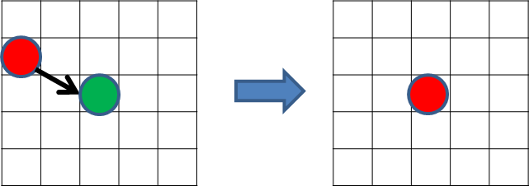
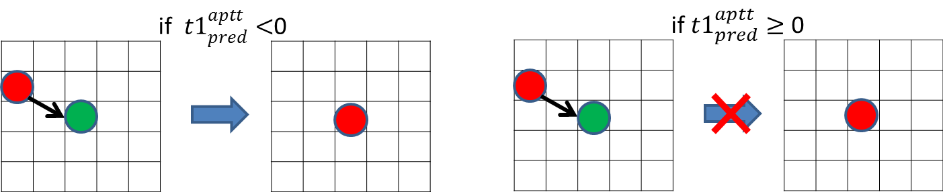
方法・
Stochastic Individual Based Model(S-IBM)
アルゴリズム
数学的に定義された従来の密度ベースのモデルとは異なり、個に注目した数理モデルをIBMと言います。
本モデルは確率過程を用いており、そのアルゴリズムは以下の通りです。
IBMでは、生物を定義するのではなく格子状の空間を定義し、空間にパラメーターを持たせ、それらを時間変化させることで疑似的に生物を再現します。
①移動の際、PredatorがPreyに追いつくと捕食します。
②移動に伴って寿命と飢餓時間が減少し、0になると消滅します。
緑:prey , 赤:predator
③捕食が発生すると飢餓時間は初期値に戻ります。
捕食後しばらくは捕食行動を取りません。

Slide 11
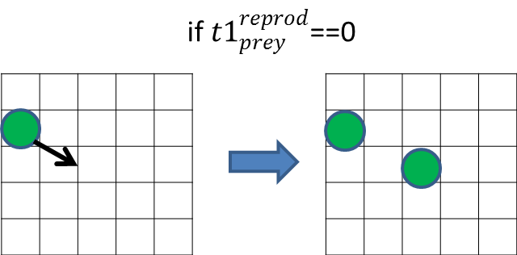
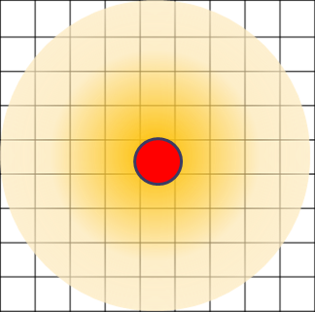
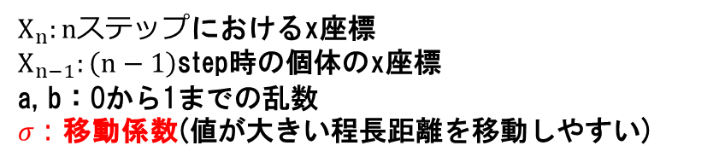
方法・
アルゴリズム
Stochastic Individual Based Model(S-IBM)
Predator-Predator相互作用を持つ2成分系のアルゴリズムは以下の通りになります。
④prey, predatorは固有の増殖間隔を持ち、一定時間で増殖します。
移動先の決定について
本モデルの最大の特徴は移動処理にあります。
Box-Muller法を用いることで、近い場所ほど移動しやすく、遠い場所ほど移動しにくいという生物的な振る舞いを再現しています。
従来のIBMの移動処理はノイマン近傍（4方向の隣接するセル）のみを移動の対象としていました。
$X_{n}:nステップ$におけるx座標
$X_{n−1}:\left(n−1\right)$step時の個体のx座標
a, b：0から1までの乱数
$σ：$移動係数(値が大きい程長距離を移動しやすい)

Slide 12
ソフトウェア開発
開発
本モデルは確率過程を用いており、ある結果が本当に妥当と言えるかは繰り返し計算を行うことでしか確かめることが出来ません。
膨大な数の調査が必要な一方で、私が引き継いだプログラムはMATLABから直接計算結果を得るというもので、並行して計算を行おうとするとエディターを複数立ち上げる必要がありました。
そこで、私はモデルの概念を落とし込んだ動作の軽いソフトウェアを作り、再入可能性を持たせることで調査の効率化を図りました。
ソフトウェア設計
①条件の入力
テキスト形式のファイルを用いて外部からパラメーターの入力を行います。
・開発環境
Visual Studio
・開発言語
C++
・コードの規模
約5,000行
(最新版)
・開発期間
6ヶ月
・開発人数
2人
②計算の実行
前のスライドで紹介したS-IBMのアルゴリズムに則り、計算を実行します。
研究計画に影響が出ないよう、計算の進捗をコンソールに出力します。
進捗は[現在のステップ数 / 全体のステップ数]で計算され、進捗が2%進むごとに出力されます。
③進捗の出力
④結果の出力
計算結果を独自のバイナリデータとしてファイルに出力します。
このファイルは0-nまでの数値が並んだもので、0は空間、1は被捕食者、2以降は各種の捕食者を表します。
⑤ファイル化
①～④の要件を満たす実行ファイルを生成し、アルゴリズムの変更をソフトウェアに容易に反映できるように設計します。

Slide 13
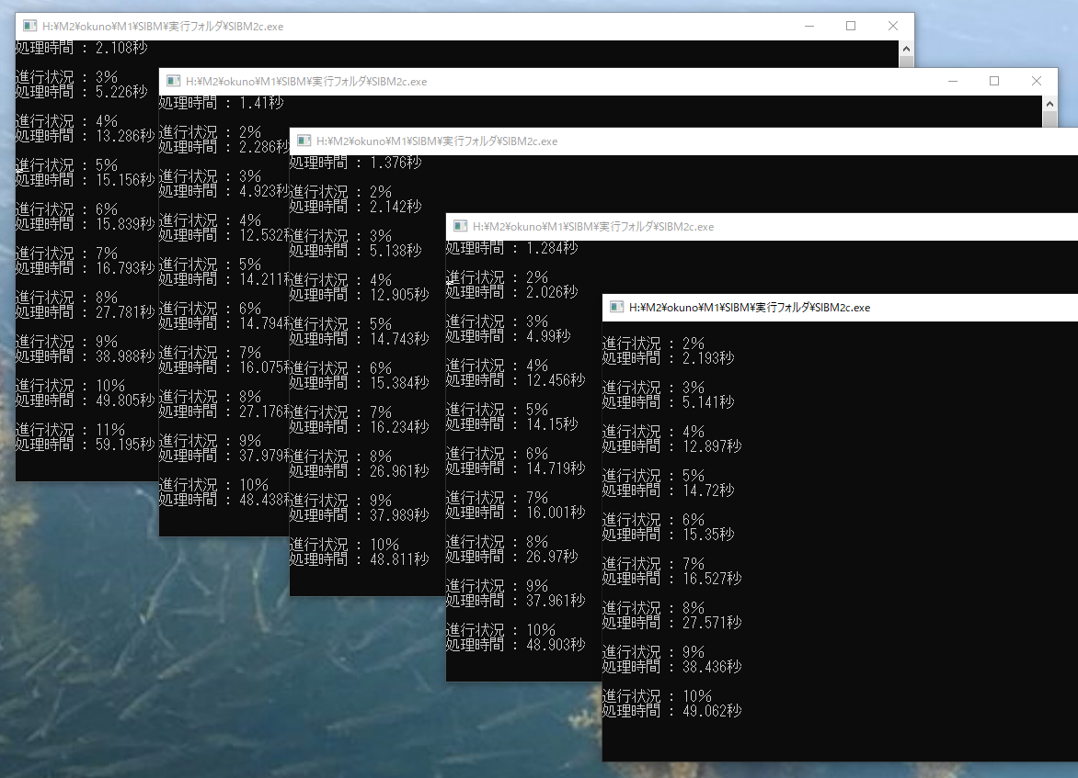
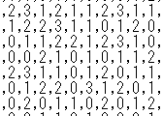
ソフトウェア開発
開発
下図は1Prey-1Predator系での計算の実行画面と結果の一部です。
例えば領域を500*500で定義している場合、計算結果のバイナリデータを500文字ずつ読み取り、番号に対応した色を割り当てつつ同じ行にタイリングします。
これを500行分繰り返すことで1step分の計算結果を視覚的に理解できる形にします。
上記を数千ステップ繰り返し、動画ファイルとして出力することで系の時間変化を動画データから観測することが出来るようになります。
①
②
数字に対応した色で描画
左図は計算中の画面です。
エディターを介さないことで複数の条件を同時に調べることが出来ています。
また計算の進捗をリアルタイムで更新しているため、終了予定時刻が予想しやすく、計画通りの進捗が行えるようにしています。
Turingパターンが形成されています。
動画ファイル化
③

Slide 14
中間ファイルの生成について
開発
ex) 計算工程は200通りを並行して実行できるが、描画は5通りずつ実行しなければならない場合
⇒ 1つのソフトウェアにしてしまうと並行出来る数は5通りに制限されてしまいます。
計算結果を得るには計算工程と描画工程を経る必要があり、各プロセスは同時に処理できる数が異なっています。
これらを1つのソフトウェアにまとめた場合、並行して実行できる数はパフォーマンスの低い方に合わせることになり、効率が悪くなります。
加えて、実行時間の長期化は中段によるリスクが高くなります。
これらの問題に対処する方法として、計算工程で得た結果を一度独自のバイナリデータとして保存することにしました。
・エディター上での実行
計 算
描 画
計 算
描 画
・・・
リソースに余裕があり、処理が遅い
50分程度かけて1つの結果が得られる
(4日で110パターン)
・計算と描画を1セットにしたソフトウェア
計 算
描 画
計 算
描 画
・・・
エディターを起動しない分速くはなったが、重い描画工程に合わせているため処理能力制限されている
中断のリスクが高い
最初からやり直し
中断発生
約1.8倍
・計算と描画を切り離したソフトウェア
計 算
リソースを無駄なく使用しているため高速
(4日で約200パターン程度)
実行時間の長期化に伴うリスクを低減
計 算
描 画
描 画
計 算
バイナリ
・・・
描 画
描 画
計 算
途中からで良い
中断発生
・・・

Slide 15
アピール
・研究を引き継いだ時点でのプログラム
計 算
描 画
計 算
描 画
・・・
上図は前スライドで紹介した研究を引き継いだ時点でのプログラムのイメージ図です。
しかし実際は、
という流れで進行しています。
つまり正確な図で表すと、
元々計算と描画は1つの塊として処理していました。
計算と描画を完全に分離する発想力と挑戦心、それを実装した技術力を評価して頂きたいと考えます。
1step分を計算 ⇒ 計算した分を描画 ⇒ 画像ファイルとして出力 ⇒ 繰り返し ⇒ 全工程終了後に画像ファイルを繋げて動画化
計算 + 描画

Slide 16
結果
研究成果
モデルをソフトウェア化したことで効率的な探査が実現し、2つの事実が明らかになりました。
①領域を狭くすることで絶滅が発生しやすくなる
②モデルの理論限界の存在を初めて確認し、出現しないはずの条件でパターンが形成される
①領域を狭くすることで絶滅が発生しやすくなる
パラメーターの組み合わせは膨大ですが並行して調査が可能になった為、Predatorの再生産時間と飢餓時間の2変数を対象とした相図を作成するアプローチが現実的になりました。
私たちの調査では、この相図を複数作ることで3変数という膨大な組み合わせを対象とした網羅的解析を行いました。
領域面積が広い場合、Predatorのライフサイクルが短い条件下ではPredatorの絶滅、または右図の様な2種が共存して複雑なダイナミクスを描くスパイラルパターンを形成します。
一方で領域面積が狭い場合、Predatorのライフサイクルが短いときPredatorが捕食し尽くすことで淘汰が発生しやすくなり、スパイラルパターンは殆ど出現しなくなります。
これらの結果は、研究の当初に設けた「大量発生直後の大量減耗期が絶滅のきっかけになり得る」という仮説が世界で初めて数理モデル上で確認されたことを示しています。

Slide 17
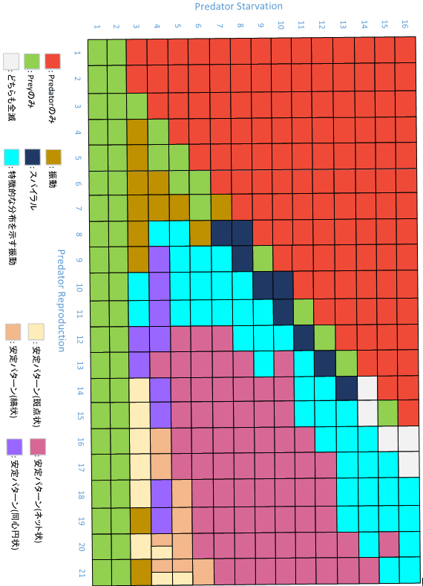
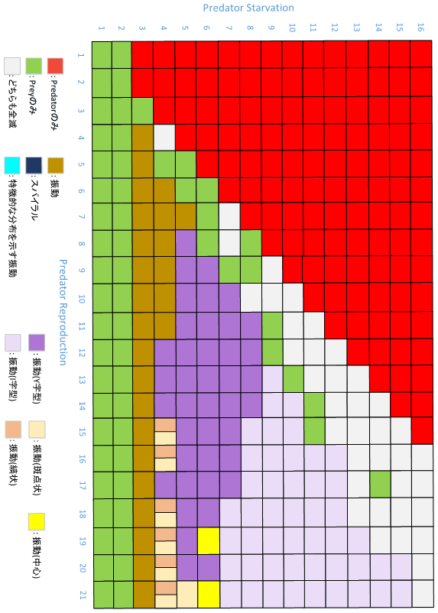
結果
①領域を狭くすることで絶滅が発生しやすくなる
死滅
スパイラルまたはPrey生存
領域面積：500×500
領域面積：50×50
相図から領域面積が狭まると安定領域が小さくなり、淘汰領域が広がっていることが分かります。

Slide 18
結果
研究成果
モデルをソフトウェア化したことで効率的な探査が実現し、2つの事実が明らかになりました。
①領域を狭くすることで絶滅が発生しやすくなる
②モデルの理論限界の存在を初めて確認し、出現しないはずの条件でパターンが形成される
②理論限界の発見
Turingの考えに基づくと、Predator-Prey相互作用の2成分系において、移動速度の差が安定状態もたらします。
一方で、左図は移動速度に差が無いにも関わらず、3万stepもの間安定状態を維持しています。
捕食者のライフサイクルを255stepと定義していることからも非常に長期的な安定状態にあることが伺えます。
Turingの理論と矛盾する結果がどう説明されるべきかについてはこれまで全く知見がありませんでした。
私たちはこの矛盾を、生物そのものではなく格子状の空間を定義するというIBMの理論限界であると結論付けています。従って、その他のIBMにおいても同様の不具合が生じる可能性を指摘できます。
⇒
2成分の移動係数がどちらも5のとき
(10,000step目)
更に3万step経過後の状態
(40,000step目)
移動速度に違いが無くともTuringパターンが形成されています。

Slide 19
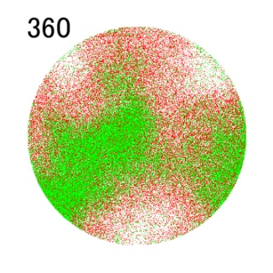
展望
モデルの特徴
本モデルは一定の規則に基づいてパラメーターを動かしています。
数学的に表現することが難しい相互作用でも本モデルであれば容易に実装することが出来ます。
他の数理モデルと比較するで互いに議論を高度化することが当面の目標となります。
(a)
(a)
緑色が被捕食者、赤色が捕食者、青色が寄生された捕食者です。
寄生関係は数学的に説明することが非常に難しい相互作用ですが、本モデルであれば、
①被捕食者に寄生されているかどうかを示すパラメーターを追加する。
②中間宿主を捕食した場合、それを捕食した生物が寄生先に変更される。
③寄生された場合、栄養から成長への転換効率を下げる。
この3つの単純な規則を追加するだけで寄生関係を再現できます。
(b)
自然環境では周期的境界条件で考えるべき広域な系よりも、複雑な形状の境界線を持つ狭い生態系の方がより普遍的に存在しています。
密度レベルでの数理モデルであれば境界線を数学的に定義する必要があります。一方でS-IBMは格子状のセルで系を満たすことで空間を定義しており、境界線を数学的な手法以外でも定義することができ、多様な系を研究対象とすることが可能です。
(b)

Slide 20

展望
モデルの特徴
本モデルは一定の規則に基づいてパラメーターを動かしています。
数学的に表現することが難しい相互作用でも本モデルであれば容易に実装することが出来ます。
他の数理モデルと比較するで互いに議論を高度化することが当面の目標となります。
(c)
(c), (d)
左図は次式で表される捕食-被食関係の数理モデル(RM-Diffusion model)による出力結果です。
左図の(c)は被捕食者の密度分布で、(d)はそのときの捕食者の密度分布です。青い程密度が低く、赤いと密度が高い状態を表しています。
全く違うアルゴリズムでの計算結果ですが、S-IBMと同様にスパイラル型のパターンが形成されていることが分かります。
異なる数理モデルと比較して類似した結果が得られた場合、互いに妥当性を評価し合うことが出来ます。
モデルに新たな相互作用を実装した際に比較し合うことで議論の高度化につなげることが出来ます。
$$\frac{∂u}{∂t}=au\left(1−\frac{u}{k}\right)−\frac{buv}{c+u}+ D_{U}\left(\frac{∂^{2}}{∂x^{2}}+ \frac{∂^{2}}{∂y^{2}}\right)U$$
$$\frac{∂v}{∂t}=\frac{puv}{c+u}−qv+ D_{V}\left(\frac{∂^{2}}{∂x^{2}}+ \frac{∂^{2}}{∂y^{2}}\right)V$$
(d)

